Slide 1
“Instituições de Ensino Superior e o Desenvolvimento Regionale Brasília, 2 de Março de 2017 Plenario 15 - Cámara dos Deputados
Alessio Gnaccarini
Diretor, COSMOB S.p.A.

Slide 2
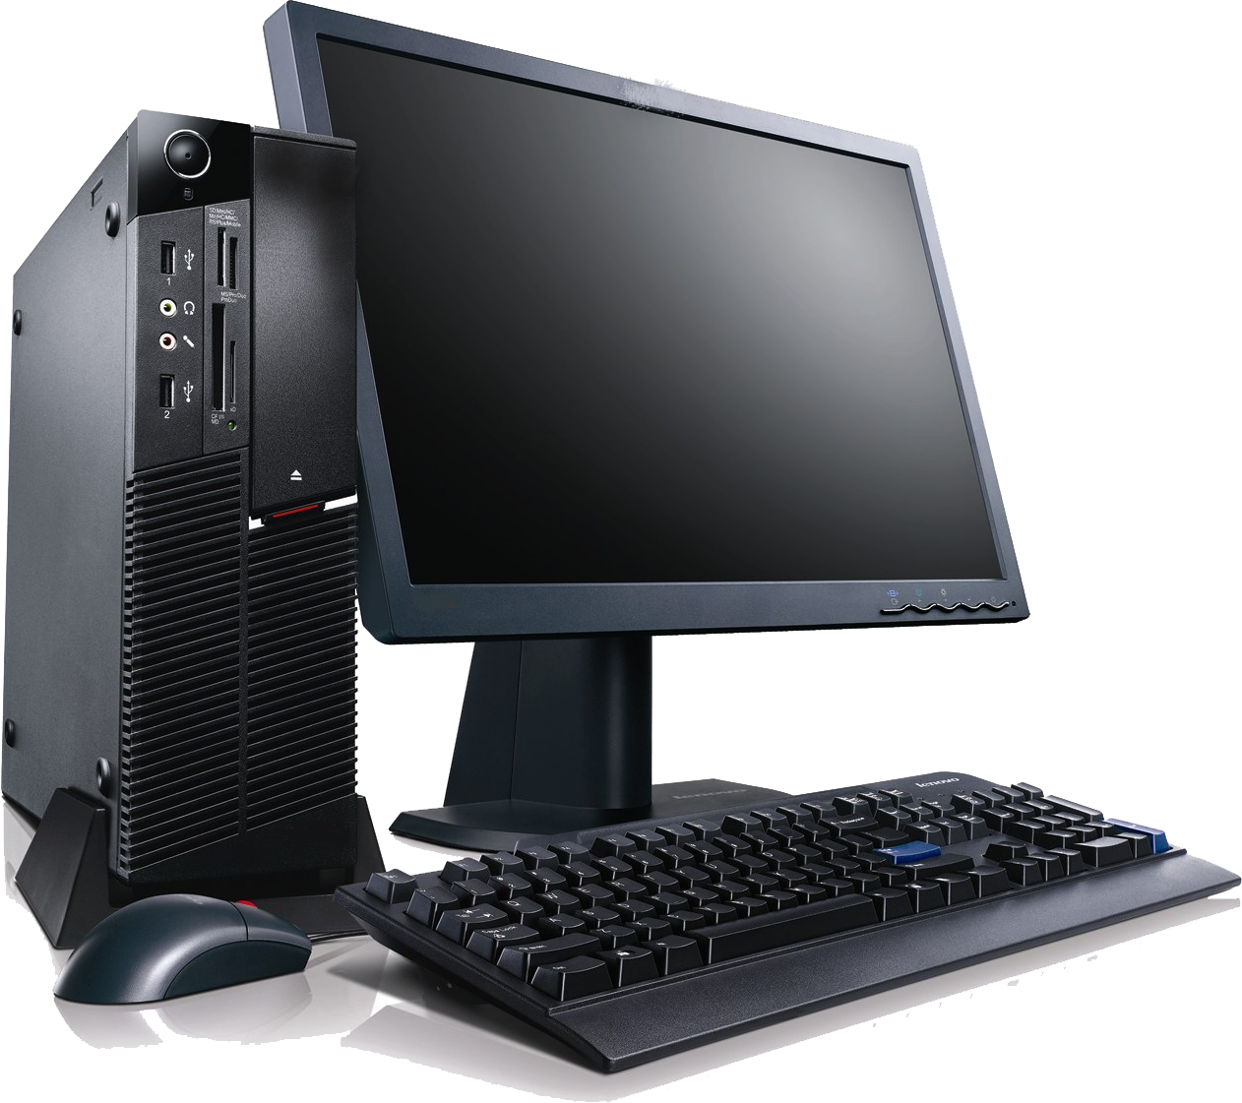
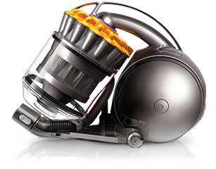
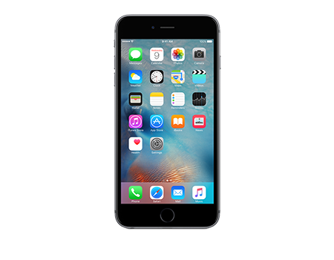
Um salto para o futuro
A tecnologia progride mais e mais rápido, mas não é o crescimento exponencial das funcionalidades do produto que determina a 4ª REVOLUÇÃO INDUSTRIAL
TODAS AS PESQUISAS ESTÃO SE CONCENTRANDO EM INTELIGÊNCIA ARTIFICIAL

Slide 3
Ambiente de trabalho e pessoal robótico

Slide 4
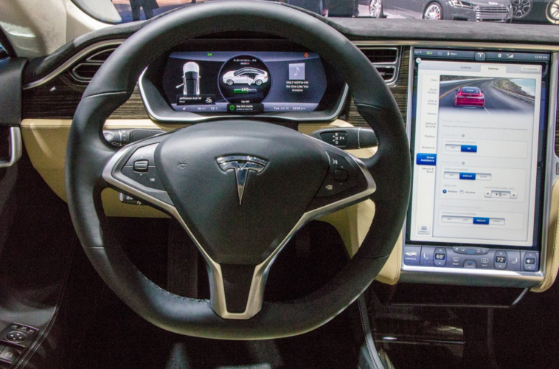
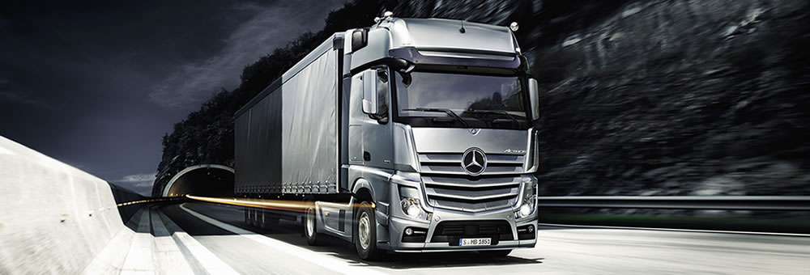
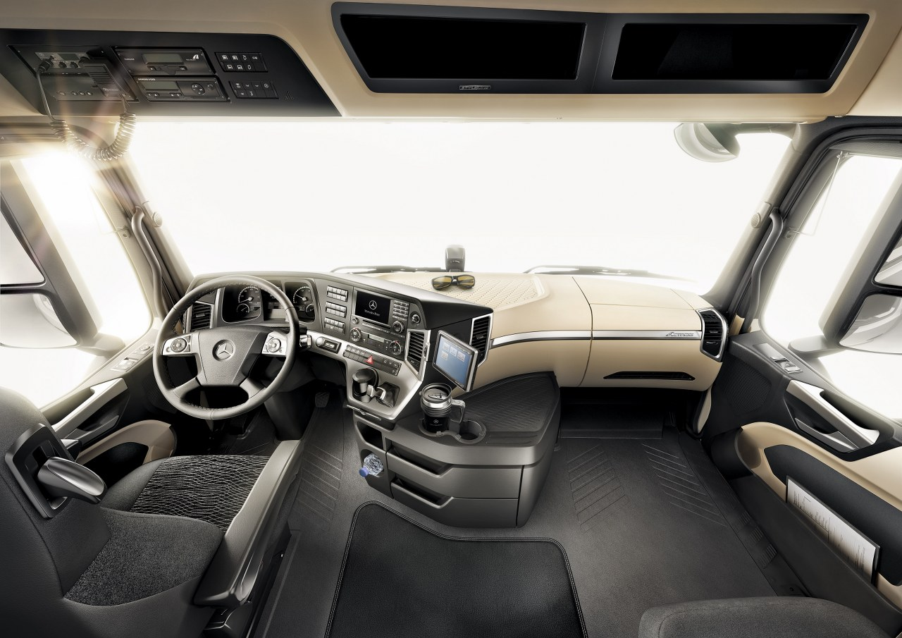
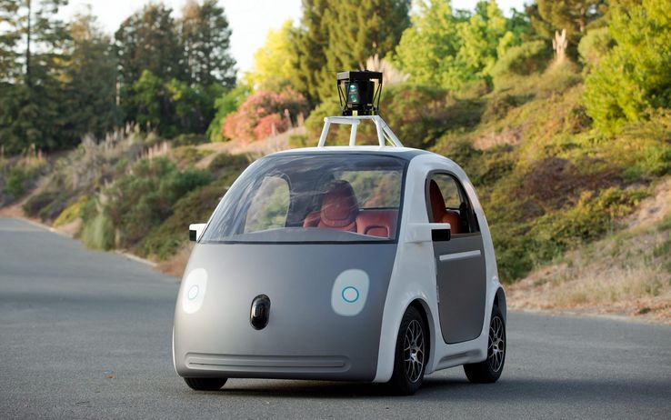
Os carros que dirigem sozinhos
Es: Tesla e Google
Es: Mercedes (Actros)

Slide 5
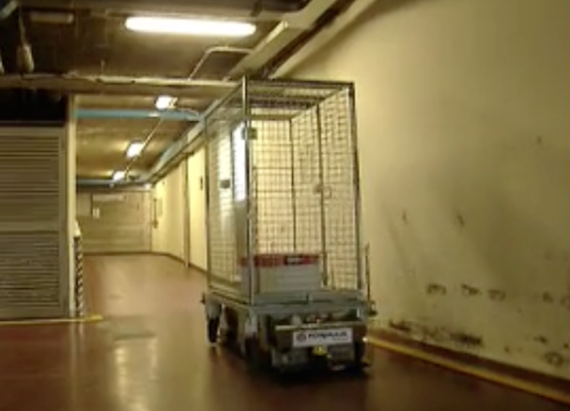
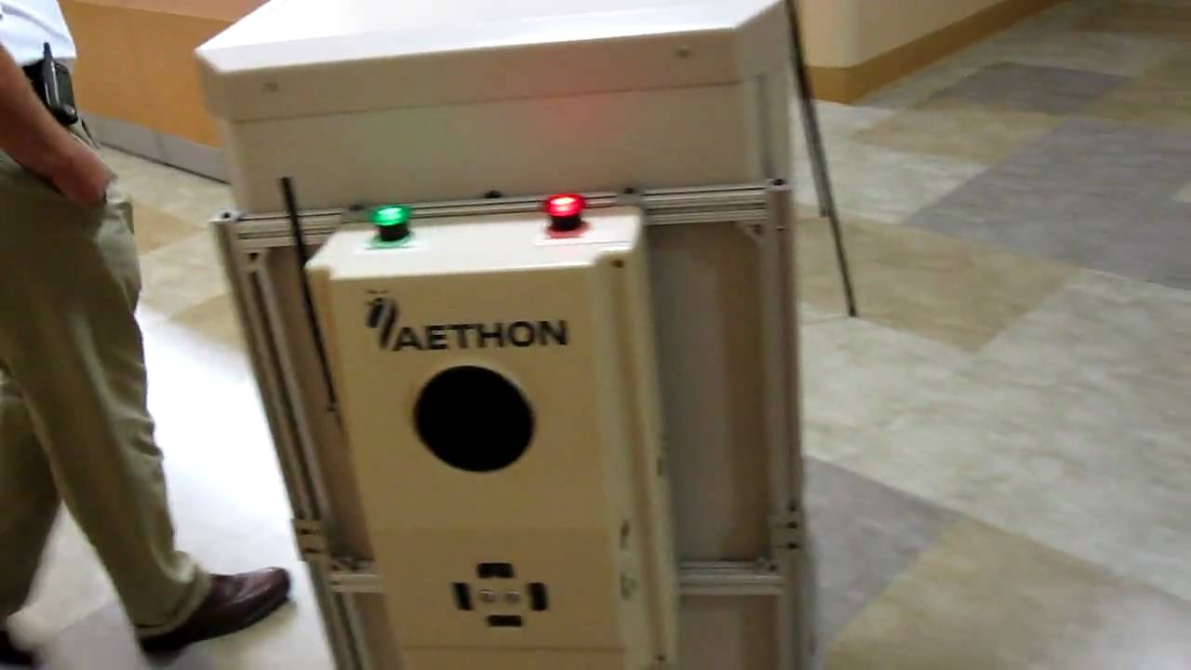
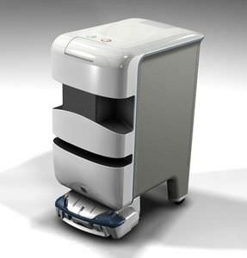
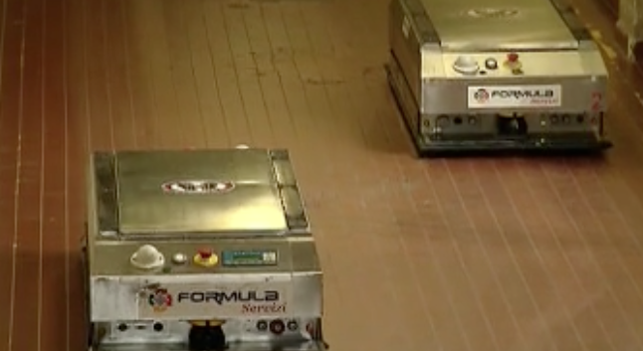
Hospitais
Es: Mountain View Hospital (Aethon)
Es: Ospedale Morgagni di Forlì - Italia
Transporte, alimentos, medicamentos e resíduos, até 270 kg para cada robô
1.500 toneladas por ano
Faz o trabalho de 12 pessoas na metade do custo
Trabalha 24/24 todos os dias da semana
Forte redução dos custos de saúde
Transporte, alimento, medicamentos e resíduos, até 400 kg cada robô
350 viagens por dia
Ele faz o trabalho de três funcionários

Slide 6
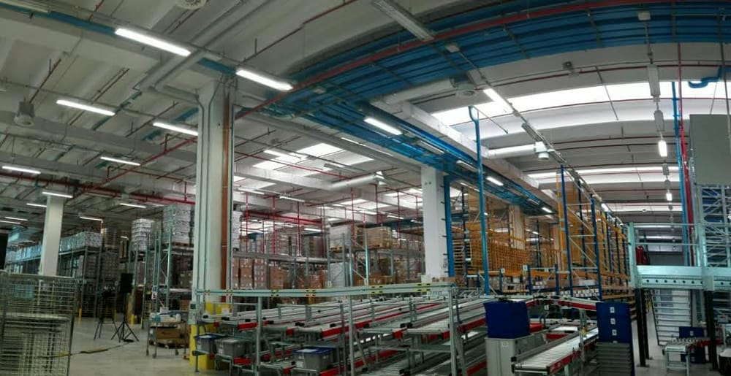
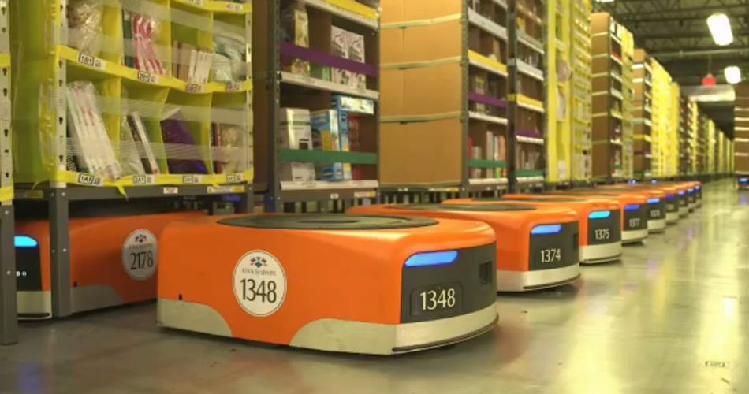
Armazéns
Es: Depósito farmacêutico de Cesena - Itália
Es: Armazéns da sede da Amazon
9000 metros quadrados
1 único centro armazém substitui 11 e com uma alta produtividade
Distribui 9.000 produtos por dia
93.000 metros quadrados
15.000.000 de produtos a serem classificados
30.000 robôs, duplicou em apenas quatro anos
$ 22 milhões economizados a cada ano
$ 2,5 bilhões economizados anualmente se todas as lojas Amazon são robóticas

Slide 7
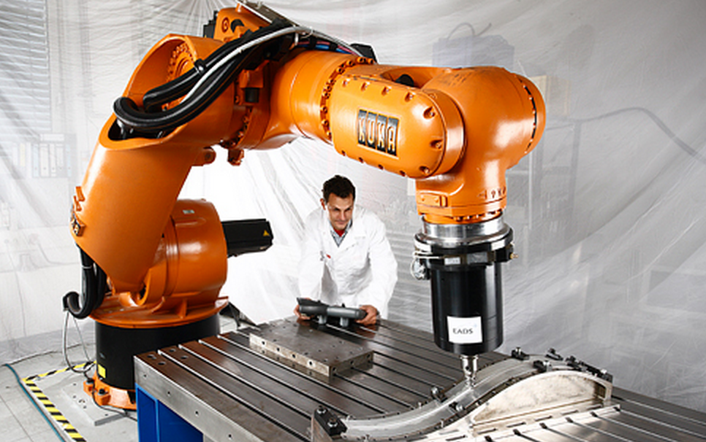
IMPACTO DA IA NA PRODUÇÃO

Slide 8
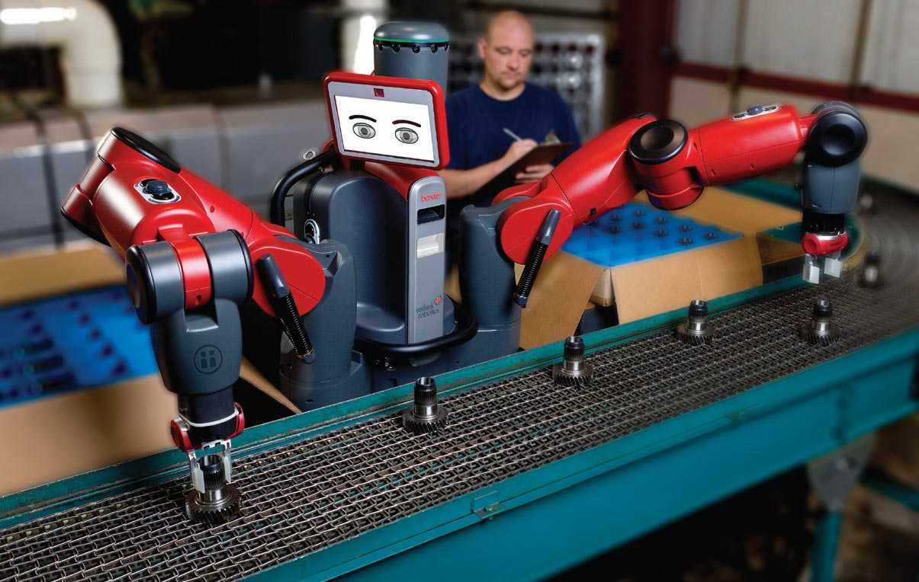
Robô na Produção
20.000 € (baixo custo )
Trabalha entre os outros trabalhadores
Executa as mesmas ações dos trabalhadores
Utilizados em fábricas na China
( país que tem como objetivo tornar o maior mercado do mundo para robôs
com 3.000 novas empresas quase totalmente automatizadas,
em comparação com 200 dois anos atrás ) .
Es: Kawasaki Robotics – Produzido pelo italiano Flavio Marani (Baxter)

Slide 9
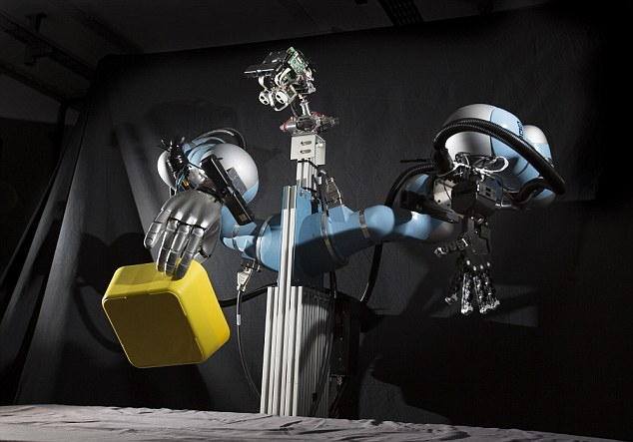
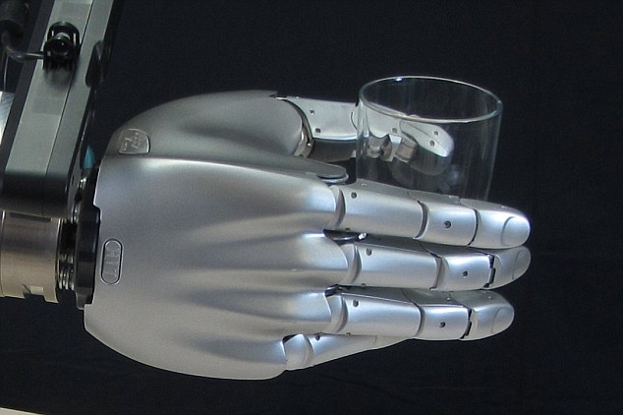
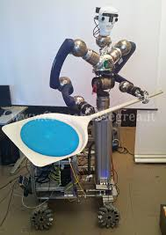
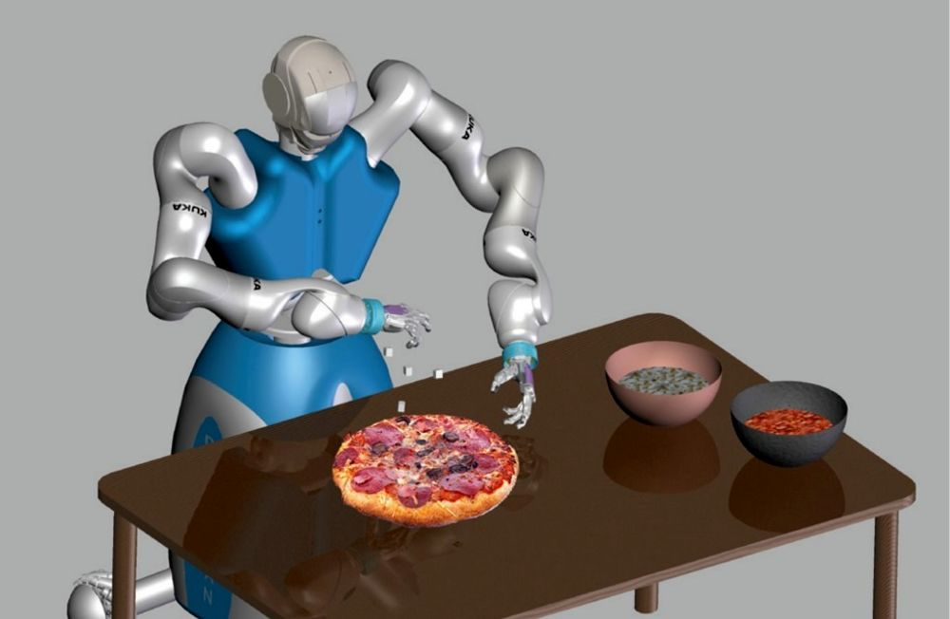
Robôs na Produção
Es: Dep. Tecnologia de Engenharia Federico II di Napoli – Italia - (RoDyMan)
Es: Universidade de Birmingham – Computer science (Boris)
Robô que manipula itens nunca antes visto
MACHINE LEARNING: aprendizagem automatizado
Menos de dois segundos para processar 1.000 maneiras diferentes para agarrar um objeto
Ele toma decisões com total autonomia graças a um algoritmo inovador
Robô manipulador (pizzaiolo)
LEARNING FROM OBSERVATION: não foi planejado, mas vê, interpreta e repete os movimentos.

Slide 10
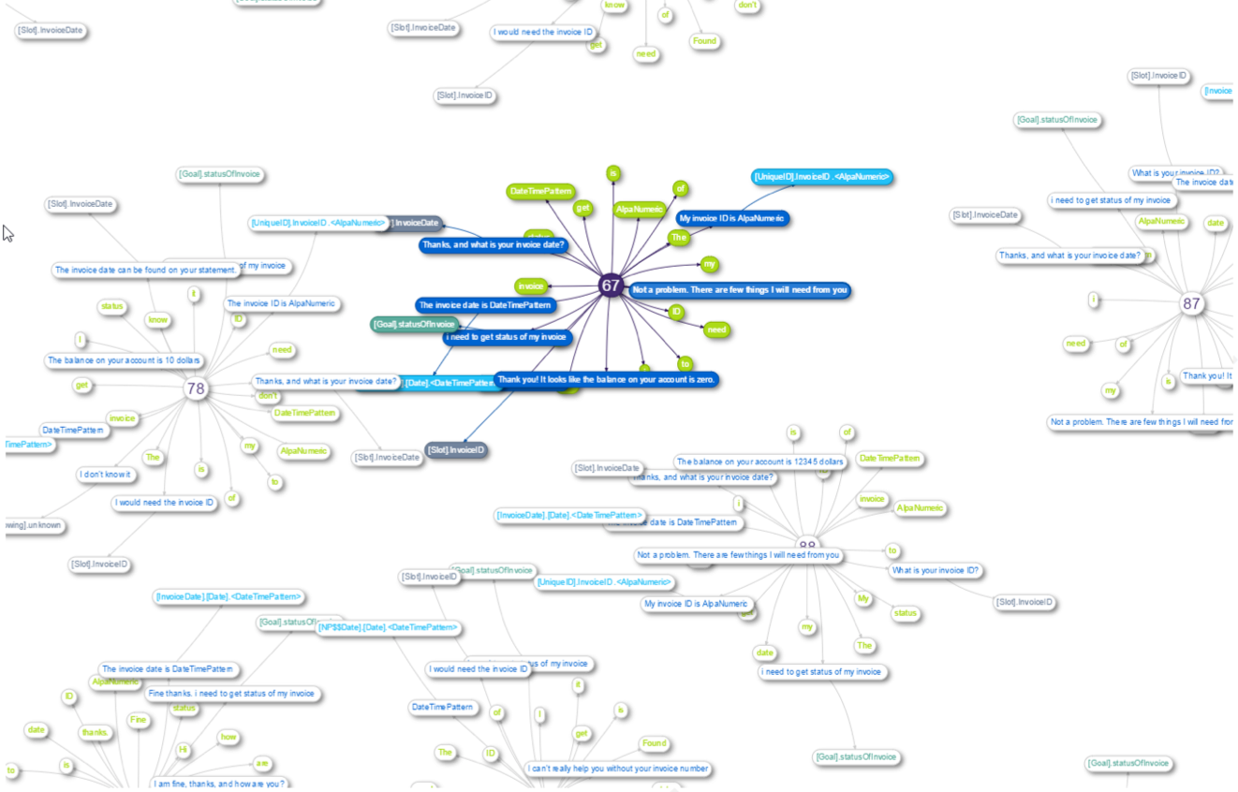
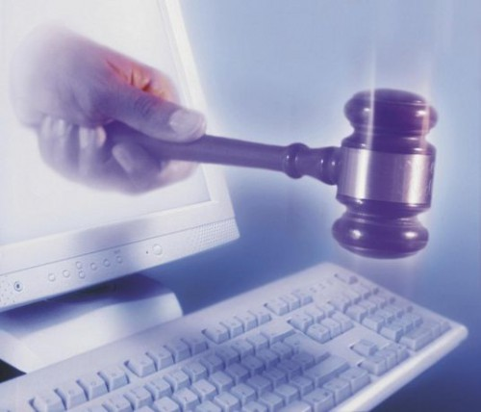
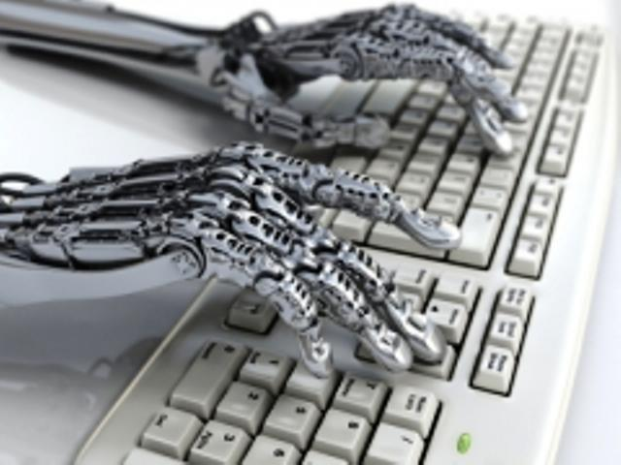
Impacto da IA no Setor de Serviços
Es: IPSoft - New York (Sistema Amelia)
Es: Advogado digital (Ross)
Faz o trabalho de 6 pessoas
Inferior ao custo estagiário
Primeiros Robôs cognitivos
15 anos de trabalho para desenvolver esta nova Inteligência Artificial como a humana
Aprende, recorda, analisa e responde através de conexões semânticas
Substitui recepcionistas, secretárias, seguradoras, suporte ao cliente, porque tem um custo menor e não cometer erros
Ele inclui o humor do interlocutor
Es: Jornalistas digitais (Emma)
Artigo de jornal em 1 min.

